Slide 1
«Серебряный век» русской культуры
«Мы подарили Западу начало нашего века…»
Д. Лихачёв

Slide 2
Цель: Сформировать представление о сущности социокультурного феномена «Серебряного века»
Задачи:
Раскрыть содержание русской культуры конца XIX – начала ХХ века;
Создать условия для осознания и принятия культурных ценностей России конца XIX – начала ХХ века;
Формировать уважение к культурному прошлому России.

Slide 3
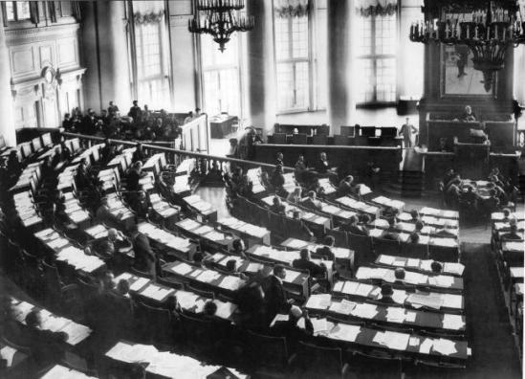
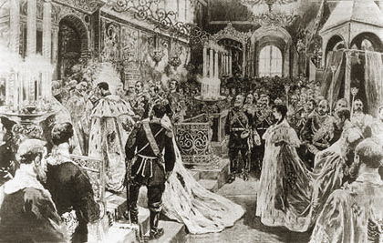
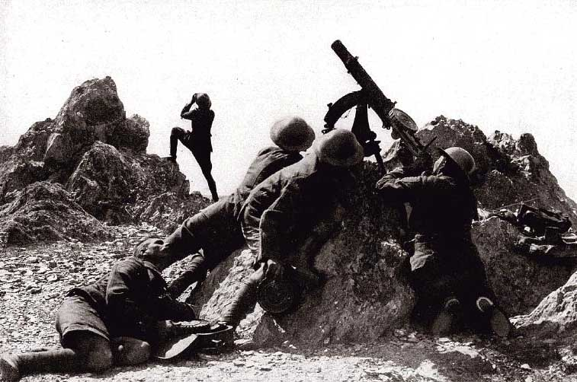
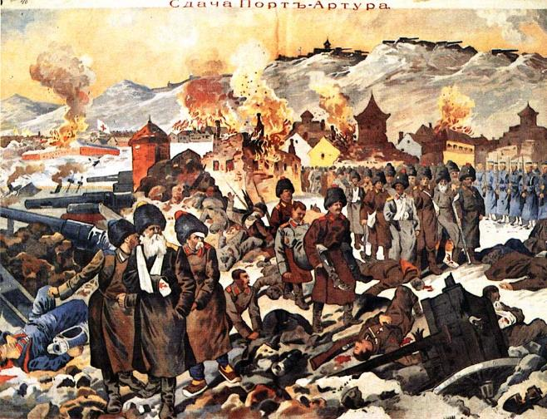
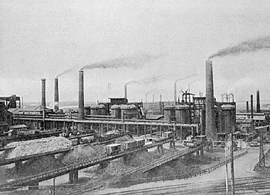
Учебная задача
1-2
Русско-японская война
«Серебряный век»: закат Российской цивилизации, кризис сознания или – выход в обновленную жизнь и искусство?
Первая мировая война
Государственная Дума

